Slide 1
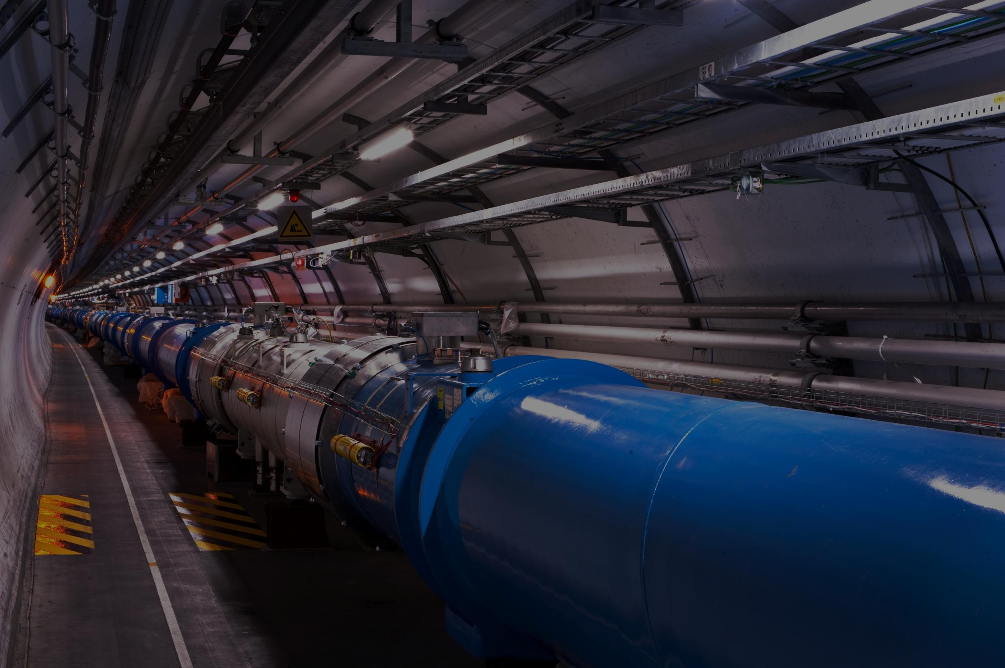
CERN
QUIZ

Slide 2
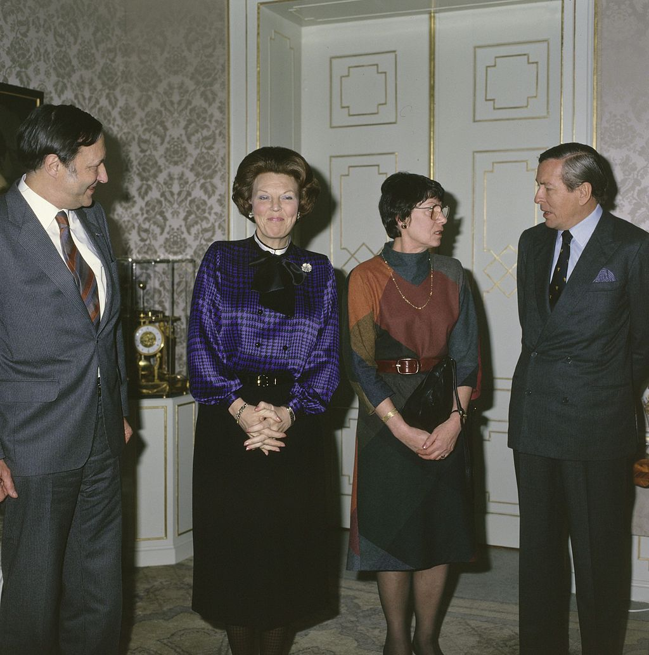
Vraag 1
In 1984 werd de Nobelprijs voor de Natuurkunde uitgereikt aan onderzoekers van CERN. Zij wonnen voor de ontdekking van de zogeheten W- en Z-bosonen. Een van de winnaars was de Italiaanse fysicus Carlo Rubbia. De andere winnaar was een Nederlander, die in 2011 in CERN-standplaats Geneve overleed. Hoe heette deze fysicus?
Gerard ‘t Hooft
André Geim
Simon van der Meer
Nico Bloembergen

Slide 3
Vraag 1
In 1984 werd de Nobelprijs voor de Natuurkunde uitgereikt aan onderzoekers van CERN. Zij wonnen voor de ontdekking van de zogeheten W- en Z-bosonen. Een van de winnaars was de Italiaanse fysicus Carlo Rubbia. De andere winaar was een Nederlander, die in 2011 in CERN-standplaats Geneve overleed. Hoe heette deze fysicus?
Gerard ‘t Hooft
André Geim
Simon van der Meer
Nico Bloembergen

Slide 4
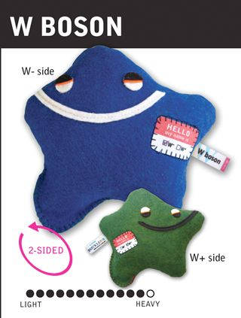
Vraag 2
Wat zijn eigenlijk W- en Z-bosonen?
Het zijn ‘boodschapperdeeltjes’ die dienen als dragers van de zogeheten zwakke kernkracht.
B. Het zijn ‘lijmdeeltjes’ die de kernen van atomen bij elkaar houden.
C. Het zijn de quantumdeeltjes waarvan licht is gemaakt.
D. Het zijn massaloze deeltjes die bijna geen interactie aangaan met andere deeltjes en daardoor extreem moeilijk te meten zijn.

Slide 5
Vraag 2
Wat zijn eigenlijk W- en Z-bosonen?
Het zijn ‘boodschapperdeeltjes’ die dienen als dragers van de zogeheten zwakke kernkracht.
B. Het zijn ‘lijmdeeltjes’ die de kernen van atomen bij elkaar houden.
C. Het zijn de quantumdeeltjes waarvan licht is gemaakt.
D. Het zijn massaloze deeltjes die bijna geen interactie aangaan met andere deeltjes en daardoor extreem moeilijk te meten zijn.

Slide 6
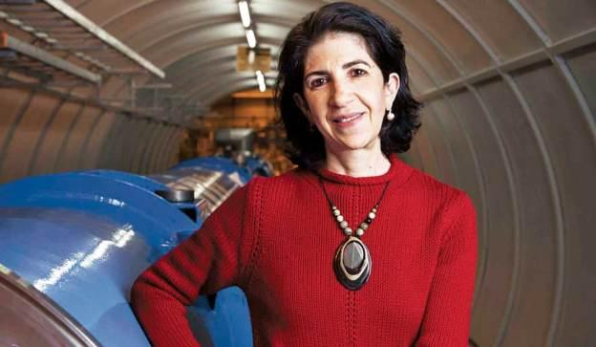
Vraag 3
Op 13 december 2011 werd op CERN in een live op internet te volgen presentatie een update gegeven over de zoektocht naar het higgsdeeltje. Na afloop was op internet een verrassend aspect van die presentatie het gesprek van de dag. Welk aspect hield de gemoederen zo bezig?
De Italiaanse onderzoekster Fabiola
Gianotti van het ATLAS-experiment sprak Engels met een onbegrijpelijk accent.
B. De presentatie van Gianotti werd gedaan in het foeilelijke lettertype Comic Sans.
C. De onderzoekers hadden helemaal nog geen higgsdeeltje gevonden en dat was een grote teleurstelling.
D. Gianotti had per ongeluk de slides van het concurrerende CMS-experiment in plaats van haar eigen ATLAS-experiment, maar had dat tijdens de eerste 10 minuten van haar presentatie niet door.

Slide 7
Vraag 3
Op 13 december 2011 werd op CERN in een live op internet te volgen presentatie een update gegeven over de zoektocht naar het higgsdeeltje. Na afloop was op internet een verrassend aspect van die presentatie het gesprek van de dag. Welk aspect hield de gemoederen zo bezig?
De Italiaanse onderzoekster Fabiola
Gianotti van het ATLAS-experiment sprak Engels met een onbegrijpelijk accent.
B. De presentatie van Gianotti werd gedaan in het foeilelijke lettertype Comic Sans.
C. De onderzoekers hadden helemaal nog geen higgsdeeltje gevonden en dat was een grote teleurstelling.
D. Gianotti had per ongeluk de slides van het concurrerende CMS-experiment in plaats van haar eigen ATLAS-experiment, maar had dat tijdens de eerste 10 minuten van haar presentatie niet door.

Slide 8
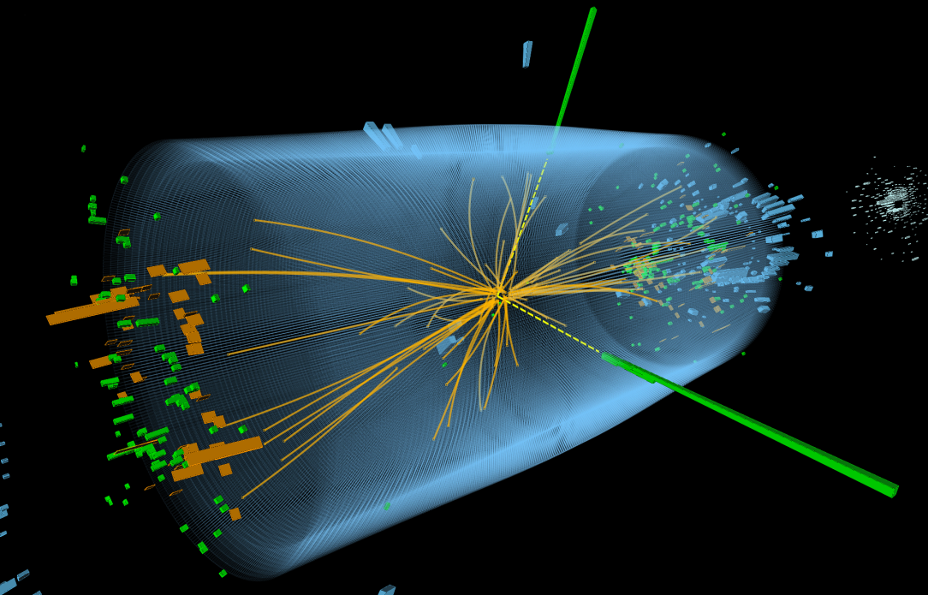
Vraag 4
Dit is een deeltjesbotsing, gemeten op CERN, waarbij een higgsdeeltje kort na zijn ontstaan vrijwel direct vervalt. Welk zogeheten ‘vervalspad’ van het higgsdeeltje zien we hier?
Higgs -> 2 fotonen
B. Higgs -> 4 quarks
C. Higgs -> 1 W-boson
D. Higgs -> 2 protonen

Slide 9
Vraag 4
Dit is een deeltjesbotsing, gemeten op CERN, waarbij een higgsdeeltje kort na zijn ontstaan vrijwel direct vervalt. Welk zogeheten ‘vervalspad’ van het higgsdeeltje zien we hier?
Higgs -> 2 fotonen
B. Higgs -> 4 quarks
C. Higgs -> 1 W-boson
D. Higgs -> 2 protonen

Slide 10
Vraag 5
Als Fysici – naast het doen van onderzoek – ergens goed in zijn, dan is het wel creatieve afkortingen verzinnen. Eén van de 4 grote experimenten van de LHC (Large Hadron Collider) heet ALICE. Waarvoor staat deze afkorting?
Antimatter Location Isolation Cavern Experiment
B. A Large Ion Collider Experiment
C. AnaLog Information Convertor Experiment
D. Asymmetrical Long Instant Collision Experiment

Slide 11
Vraag 5
Als Fysici – naast het doen van onderzoek – ergens goed in zijn, dan is het wel creatieve afkortingen verzinnen. Eén van de 4 grote experimenten van de LHC (Large Hadron Collider) heet ALICE. Waarvoor staat deze afkorting?
Antimatter Location Isolation Cavern Experiment
B. A Large Ion Collider Experiment
C. AnaLog Information Convertor Experiment
D. Asymmetrical Long Instant Collision Experiment

Slide 12
Vraag 6
De deeltjesdierentuin telt extreem veel bewoners. Daarnaast bevat het extreem veel speculatieve deeltjes met bijzondere namen, waarnaar deeltjesfysici nog altijd op zoek zijn, voornamelijk in CERN. Welk van de volgende deeltjes is NIET ooit door fysici voorgesteld (en dus door ons verzonnen)?
Het graviton
B. Het tachyon
C. Het galvatron
D. Het inflaton

Slide 13
Vraag 6
De deeltjesdierentuin telt extreem veel bewoners. Daarnaast bevat het extreem veel speculatieve deeltjes met bijzondere namen, waarnaar deeltjesfysici nog altijd op zoek zijn, voornamelijk in CERN. Welk van de volgende deeltjes is NIET ooit door fysici voorgesteld (en dus door ons verzonnen)?
Het graviton
B. Het tachyon
C. Het galvatron
D. Het inflaton

Slide 14
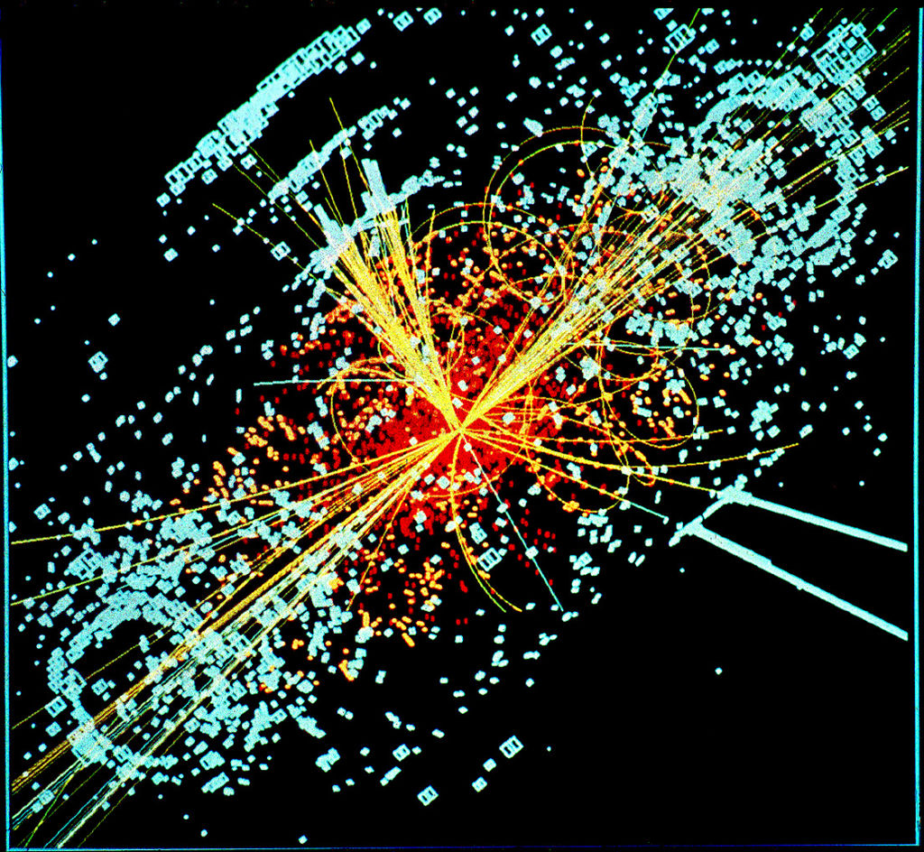
Vraag 7
Aan CERN zijn verschillende belangrijke doorbraken in de theoretische fysica geboekt. Zet de volgende 4 vondsten bij CERN in de juiste volgorde, van de vroegste tot de meest recente ontdekking.
1. De vondst van een boson die
lijkt op het voorspelde
higgsdeeltje.
2. Antiwaterstof maken en een
kwartier lang laten bestaan.
3. Vaststellen van het aantal
neutrinofamilies.
4. De ontdekking van W- en
Z-bosonen.

Slide 15
Vraag 7
Aan CERN zijn verschillende belangrijke doorbraken in de theoretische fysica geboekt. Zet de volgende 4 vondsten bij CERN in de juiste volgorde, van de vroegste tot de meest recente ontdekking.
1. De vondst van een boson die
lijkt op het voorspelde
higgsdeeltje.
2. Antiwaterstof maken en een
kwartier lang laten bestaan.
3. Vaststellen van het aantal
neutrinofamilies.
4. De ontdekking van W- en
Z-bosonen.
ANTWOORD: 4. 3. 2. 1.

Slide 16
Vraag 8
De LHC is de Large Hadron Collider. Maar wat is eigenlijk een Hadron?
Een deeltje dat alleen indirect waarneembaar
is, doordat het alleen zwaartekracht uitoefent op
andere deeltjes, maar geen andere interacties
aangaat.
B. Een deeltje dat voldoet aan het
uitsluitingsprincipe van Pauli, dat stelt dat
slechts één hadron tegelijk in een bepaalde
quantumtoestand mag verkeren.
C. Een deeltje dat zijn eigen antideeltje is.
D. Een deeltje gemaakt van quarks die bij elkaar gehouden worden door de sterke kernkracht

Slide 17
Vraag 8
De LHC is de Large Hadron Collider. Maar wat is eigenlijk een Hadron?
Een deeltje dat alleen indirect waarneembaar
is, doordat het alleen zwaartekracht uitoefent op
andere deeltjes, maar geen andere interacties
aangaat.
B. Een deeltje dat voldoet aan het
uitsluitingsprincipe van Pauli, dat stelt dat
slechts één hadron tegelijk in een bepaalde
quantumtoestand mag verkeren.
C. Een deeltje dat zijn eigen antideeltje is.
D. Een deeltje gemaakt van quarks die bij elkaar gehouden worden door de sterke kernkracht

Slide 18
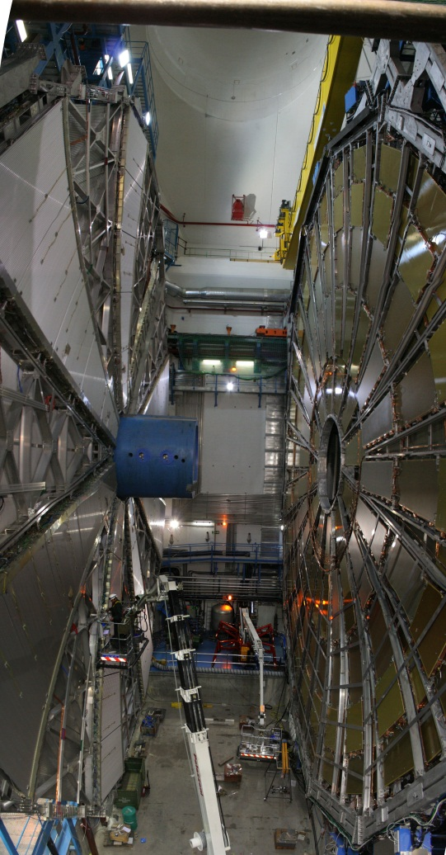
Vraag 9
Nog zo’n mooie afkorting. Wat betekent ATLAS?
A. A Toroidal LHC ApparatuS
B. AnTiparticle Lepton Acceleration System
C. A Tetravolt LASer
D. A Total Logistical AnalysiS

Slide 19
Vraag 9
Nog zo’n mooie afkorting. Wat betekent ATLAS?
A. A Toroidal LHC ApparatuS
B. AnTiparticle Lepton Acceleration System
C. A Tetravolt LASer
D. A Total Logistical AnalysiS

Slide 20
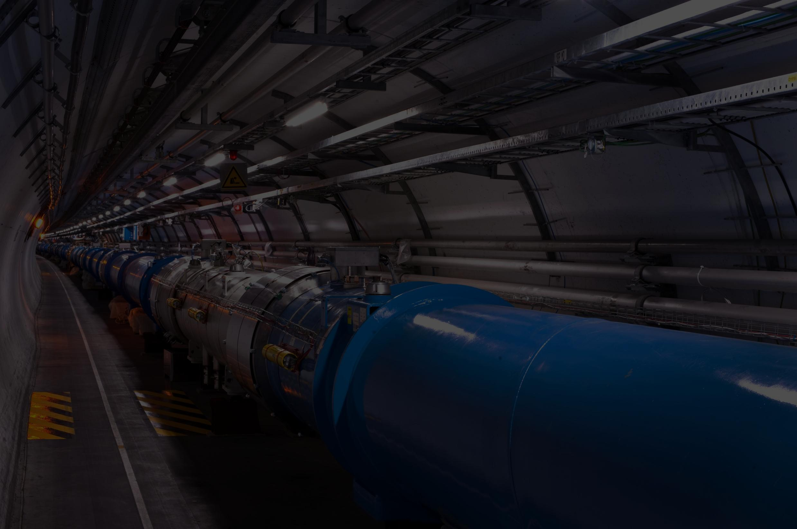
Vraag 10
TIE-BREAKER
In de versnellerbuis van de LHC heerst een bijzonder goed vacuüm, zodat er relatief extreem weinig deeltjes in de versnellerbuis aanwezig zijn waar de deeltjes van de bundel per ongeluk op kunnen botsen.
Hoeveel deeltjes zitten er in dit vacuüm in het binnenste van de versnellerbuis per cm³?

Slide 21
Vraag 10
TIE-BREAKER
In de versnellerbuis van de LHC heerst een bijzonder goed vacuüm, zodat er relatief extreem weinig deeltjes in de versnellerbuis aanwezig zijn waar de deeltjes van de bundel per ongeluk op kunnen botsen.
Hoeveel deeltjes zitten er in dit vacuüm in het binnenste van de versnellerbuis per cm³?
ANTWOORD: ~ 3 miljoen
(lucht: ~ 2,7 x 10¹⁹,goed labvacuüm: ~10¹⁰ )

